Slide 1
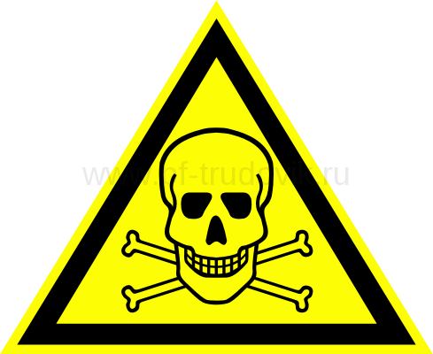
Ядовитые технические жидкости

Slide 2
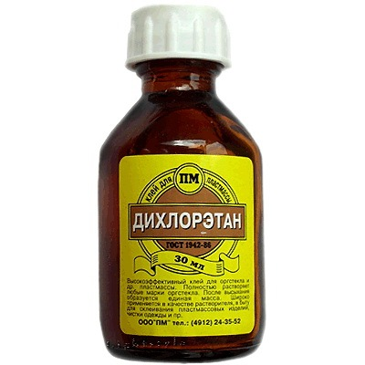
ДХЭ— прозрачная бесцветная жидкость, по запаху напоминающая хлороформ, плохо растворимая в воде. Используется в производстве пластмасс , в качестве растворителя, клея.
Пребывание в атмосфере, содержащей ДХЭ, в течение нескольких часов вызывает отравление. Минимальная смертельная доза при приеме яда внутрь равна 20–30 мл.

Slide 3
Пути поступления в организм

Slide 4
ДХЭ быстро всасывается в кровь, неравномерно распределяется по органам и в тканях, накапливаясь в жировой ткани. Высокие концентрации яда в крови присутствуют в течение 6–8 ч, а следы обнаруживаются в биосредах в течение суток. Выделяется из организма с выдыхаемым воздухом и в меньшей степени с мочой.

Slide 5
ДХЭ вызывает поражение ЦНС и сердечно-сосудистой системы, ЖКТ, печени, почек, резкие нарушения свертываемости крови. Токсическое действие ДХЭ обусловлено как неизмененной молекулой яда так и продуктами его биотрансформации.
Является токсифицирующим ядом!!!

Slide 6
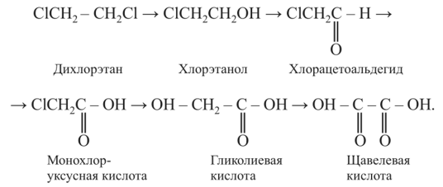

Slide 7
Дихлорэтан
Алкогольдегидрогеназа
Хлорэтанол
Хлорацетальдегид
Оксидазы печени
Монохлоуксусная кислота

Slide 8
Классификация поражений дихлорэтаном
Путь поступления
Степень тяжести
Ингаляционное
Легкая
Перкутанное
Средняя
Пероральное
Тяжелая

Slide 9
ЛЕГКАЯ СТЕПЕНЬ
Клиника интоксикации развивается после скрытого периода (2–12 ч) и характеризуется появлением сладковатого привкуса во рту, тошноты, рвоты, реже — поноса, головокружения, общей слабости, головной боли. Могут наблюдаться незначительные явления раздражения глаз и дыхательных путей. Эти расстройства проходят через 3–5 суток.

Slide 10
СРЕДНЯЯ СТЕПЕНЬ
В начальной стадии энцефалопатия выражена умеренно (головная боль, слабость, атаксия, возбуждение), поражения ЖКТ ограничиваются явлениями гастрита; позднее появляются признаки гепатонефропатии II степени.

Slide 11
ТЯЖЕЛАЯ СТЕПЕНЬ
Появляются боли в подложечной области, тошнота, рвота, общая слабость, атаксия, возбуждение, наступает потеря сознания. Вскоре развивается экзотоксический шок (тахикардия, артериальная гипотония, гипостазы, гипотермия, падение диуреза), являющийся основной причиной смерти пострадавших. Часты нарушения коагуляции крови — кровоизлияния в местах инъекций, желудочно-кишечные кровотечения.

Slide 12
Лечение пораженных
1. Прекращение дальнейшего поступления токсиканта в организм
Для профилактики поражений использование средств защиты органов дыхания и кожи;
при попадании на кожу или одежду необходимо быстро снять их капли, затем обильно обмыть водой;
если пострадавший находится в атмосфере, содержащей пары ДХЭ, нужно срочно вывести (вынести) его за пределы загрязненной зоны, снять одежду, провести санитарную обработку.

Slide 13
Удаление из организма невсосавшегося яда
При поступлении яда внутрь:
немедленно вызвать рвоту
промывание желудка
введение адсорбента (30–50 г активированного угля)
солевое слабительное
клизма

Slide 14
Удаление яда, который всосался
Стимуляция естественных процессов детоксикации
Форсированный диурез
Методы экстракорпоральной детоксикации (гемодиализ, плазмаферез, гемосорбция, операция замещения крови, перитонеальный диализ)

Slide 15
Антидотная и патогенетическая терапия
левомицетина сукцината растворимого
(1 г 3–4 раза в 1-е сутки),
этанол внутривенно капельно из расчета 0,5-1 мл на кг массы тела на 5% растворе глюкозы.
искусственная гипотермия;
- антиоксиданты : витамина Е (1–2 мл 30% раствора внутримышечно), ацетилцистеин (20% раствора до 30–50 мл повторно внутривенно)

Slide 16
Этиленгликоль

Slide 17
Этиленгликоль - сиропообразная, бесцветная, сладковатая жидкость, без запаха. Хорошо растворяется в воде, органических растворителях. Входит в состав антифризов, гидротормозных жидкостей, антиобледенителей . Отравления ЭГ развиваются только при приеме внутрь.
Смертельная доза составляет 100–200 мл.

Slide 18
Этиленгликоль быстро всасывается в кровь, относительно равномерно распределяется в организме, присутствуя в биосредах до 2 сут, выделяется в основном с мочой. Метаболизируется в печени при участии АДГ. Продуктами метаболизма являются альдегиды (гликолевый, глиоксалевый) и кислоты гликолевая, глиоксиловая, щавелевая, более токсичные, чем сам ЭГ. Наиболее ядовита глиоксиловая кислота.

Slide 19
ЭТИЛЕНГЛИКОЛЬ
Алкогольдегидрогеназа
Альдегиды
Гликолевый
Глиоксалевый
Альдегиддегидрогенеза
Лактатдегидрогенеза
Гликолакоксидаза
Кислоты
Гликолевая
Глиоксиловая
Щавелевая

Slide 20
Периоды отравления этиленгликолем
неспецифического наркотического
действия
деструктивных изменений внутренних органов
Действие продуктов биотрансформации. Метаболиты ингибируют транспорт электронов, разобщают окисление и фосфорилирование, вызывают метаболический ацидоз. Имеет значение образование оксалатов кальция, кристаллы которых повреждают ткани почек и гипокальциемия. Основные морфологические изменения при отравлениях ЭГ развиваются в ЦНС, почках и печени.
Период связан с действием
неизмененной молекулы яда

Slide 21
Стадии отравления этиленгликолем
Начальная
развивается состояние опьянения с непродолжительной эйфорией.
2. относительного благополучия
2–6 часов
3. выраженных проявлений (преимущественно мозговых нарушений, поражения печени и почек)
возбуждение сменяется депрессией, сонливостью, комой (мозговая фаза интоксикации). Лицо одутловато, гиперемировано, слизистые оболочки цианотичны, зрачки умеренно расширены, реакция их на свет вялая

Slide 22
Явления раздражения оболочек мозга. Дыхание шумное, типа Куссмауля. Пульс редкий, напряжен. Перед смертью развивается коллапс. После кратковременного улучшения на 2–5-е сутки интоксикации состояние вновь ухудшается. Нарастает головная боль, отмечается слабость, появляются или усиливаются тошнота, рвота, боли в животе и поясничной области, жажда, олигоурия, а затем анурия. Появляются признаки токсического поражения печени. Смерть пострадавших в основном наступает на 5–15-е сутки.
4. Восстановления
При благоприятном течении анурия сменяется полиурией, сохраняется анемия, нарушения функции почек.

Slide 23
Степени тяжести
1. Легкая
Кратковременное незначительное опьянение и скрытый период. В дальнейшем нерезко выраженные диспептические и астеническими расстройства.
2. Средняя
Проявления более значительны. Развивается гепатонефропатии II степени (олигоурия, жажда, повышение уровня азотистых шлаков в крови, увеличение печени, умеренная желтуха и т.д.). Часто возникают очень сильные боли в животе, что служит поводом для ошибочной лапаротомии.
3. Тяжелая
Соответствует периоду выраженных проявлений

Slide 24
Лечение пораженных
1. Прекращение дальнейшего поступления токсиканта в организм
Проведение работы с населением
Организация правильного хранения токсичных жидкостей

Slide 25
Удаление из организма невсосавшегося яда
немедленно вызвать рвоту
промывание желудка
введение адсорбента (30–50 г активированного угля)
солевое слабительное
клизма

Slide 26
Удаление яда, который всосался
Стимуляция естественных процессов детоксикации
Форсированный диурез
Методы экстракорпоральной детоксикации (гемодиализ, плазмаферез, гемосорбция, операция замещения крови, перитонеальный диализ)

Slide 27
Антидотная и патогенетическая терапия
этанол внутривенно капельно из расчета 0,5-1 мл на кг массы тела на 5% растворе глюкозы. При легких отравлениях 100 мл 30% этанола внутрь.
сернокислая магнезия 25% раствор по 5–10 мл 2 раза в сутки.
кальция хлорид или кальция глюконат 10% раствор по 20 мл.

Slide 28
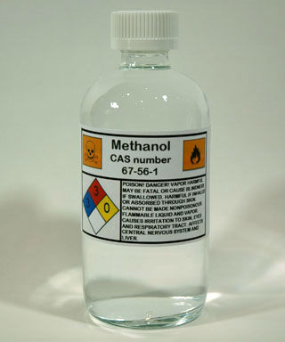
Метиловый спирт (метанол, древесный спирт) — бесцветная жидкость, по запаху и вкусу напоминающая этанол. Применяется как растворитель, компонент некоторых моторных топлив. Отравление связано с приемом яда внутрь. Ингаляционные и перкутанные отравления возможны только в особых условиях (облита значительная
поверхность тела без быстрой нейтрализации, длительное пребывание в атмосфере, содержащей высокие концентрации спирта). Смертельная доза при приеме метанола внутрь колеблется от 50 до 500 мл, составляя в среднем 100 мл.

Slide 30
Степени тяжести
легкая
средней тяжести (офтальмическая)
тяжелая (генерализованная).

Slide 31
Клинические стадии интоксикации:
опьянение
относительное благополучие (скрытый период
продолжительностью от нескольких часов до 1–2 суток)
выраженные проявления
выздоровление (при благоприятном исходе).

Slide 32
Легкая степень
Преобладают симптомы острого гастрита (тошнота, рвота, боли в животе), нерезко выраженные общемозговые расстройства (головная боль, заторможенность, головокружение), однако и в этих случаях, как правило, выявляются глазные симптомы — туман, мелькание, сетка перед глазами, расширение зрачков, снижение реакции на свет, которые обычно исчезают через 3–5 сут.

Slide 33
Средняя степень
При отравлениях средней тяжести помимо умеренно выраженных общих симптомов интоксикации ведущими являются нарушения зрения вплоть до полной слепоты.

Slide 34
Тяжелая степень
Характерны умеренно выраженное начальное опьянение и бурное развитие интоксикации, после скрытого периода появляются тошнота, рвота, боли в животе, атаксия, психомоторное возбуждение, сонливость, затем наступает кома. Возможны клонико-тонические судороги, менингеальные симптомы. Наблюдаются гиперемия и цианоз лица, воротниковой зоны, расширение зрачков с исчезновением реакции на свет, шумное ацидотическое дыхание. Развитию комы, как правило, предшествует снижение остроты зрения. Смерть чаще всего наступает при явлениях центрального паралича дыхания и кровообращения.

Slide 35
Лечение отравлений
Искусственная рвота, промывание желудка 1–2% раствором натрия гидрокарбоната или слабым раствором калия перманганата.
При легких отравлениях этанол назначают внутрь: сначала по 100 мл 30% раствора, затем каждые 2–3 ч по 50 мл 4–5 раз в сутки, в последующие 2–3 дня — по 150– 200 мл в сутки.
При тяжелых интоксикациях внутривенно в 5% растворе на 5% глюкозы (из расчета 1,0–1,5 мл 96° этанола на 1 кг массы тела человека); в последующие 2–3 дня указанный раствор вводят по 200–250 мл через 4–6 ч.
Форсированный диурез, операцию замещения крови. Наиболее эффективен гемодиализ.

Slide 36
При отравлениях метиловым спиртом очень важно устранение метаболического ацидоза 3–5% раствор натрия гидрокарбоната (500–1000 мл и более). Ощелачивание проводится под контролем показателей кислотно-основного состояния крови.
Важно раннее назначение фолиевой кислоты (30–50 мг в 1-е сутки), способствующей детоксикации метаболитов метанола. В лечении отравленных метиловым спиртом обязательно участие

Slide 37
Тетраэтилсвинец — бесцветная жидкость с фруктовым запахом, практически нерастворимая в воде и хорошо растворимая в жирах, органических растворителях. Температура кипения ТЭС 200 °С, однако он испаряется даже при температуре 0 °С.

Slide 38
ТЭС — сильный яд, способный проникать в организм через кожу, органы дыхания, ЖКТ. При длительном контакте с этилированным бензином чаще возникают хронические отравления. При воздействии чистого ТЭС или этиловой жидкости возможны острые и подострые интоксикации. Токсическая доза ТЭС для человека точно не установлена, а смертельная доза для этиловой жидкости при приеме внутрь равна 10–15 мл.

Slide 39
ТЭС легко всасывается в кровь, проникает через гематоэнцефалический барьер и, будучи липидотропным, депонируется в ткани головного мозга, вызывая в ней нарушение обмена. Наиболее ранимы мозговой ствол и вегетативные центры, несколько более устойчива кора мозга. ТЭС и его метаболиты активно влияют на ферментные системы (дегидрогеназу, холинэстеразу), нарушая обмен углеводов и ацетилхолина.
В целом ТЭС — типичный нейротропный яд. Быстрое проникновение его в организм и медленное выведение приводят не только к физиологической, но и к физической (материальной) кумуляции.

Slide 41
Отравления ТЭС
Острые
Хронические
Легкие
Средней тяжести
Тяжелые

Slide 42
Острые отравления
Момент поступления яда в организм, как правило, остается незамеченным. Клиническая картина интоксикации проявляется через несколько часов или суток в виде острого психоза, напоминающего белую горячку (бессонница, возбуждение, галлюцинации, бред преследования и т.д.). В тяжелых случаях возбуждение сменяется коматозным состоянием, быстро развиваются паралич дыхания и сердечная недостаточность.

Slide 43
Хронические отравления
Симптомы появляются постепенно. Развивается астеническое состояние, нарушается сон, становится поверхностным, с кошмарными сновидениями. Астенизация нарастает, усиливается общая слабость, снижается память, появляются раздражительность, повышенная потливость, исчезает аппетит. Наблюдаются боли в конечностях (артралгии, миалгии, остеоалгии). В некоторых случаях больные жалуются также на ощущение инородного тела (волоса) во рту, «размягчение зубов» и т.д. Возможны психотические состояния. При объективном обследовании обнаруживаются гипергидроз, акроцианоз, тремор вытянутых пальцев рук, повышение сухожильных рефлексов. Нередко наблюдается триада симптомов — гипотония, гипотермия и брадикардия.

Slide 44
Лечение
При воздействии ТЭС необходимо срочно прекратить поступление яда в организм путем использования средств защиты органов дыхания, выхода из загрязненной зоны, смены загрязненной одежды, санитарной обработки. При попадании капель ТЭС на кожу она обрабатывается керосином, а затем обмывается теплой водой с мылом. При пероральном поступлении яда следует вызвать рвоту, сделать промывание желудка, ввести внутрь 30–50 г активированного угля и солевое слабительное (магния сульфат).

Slide 45
и. Показаны операция замещения крови, гемосорбция, гемодиализ, тиамин (Витамин В1) и аскорбиновая кислота (Витамин С). Особое значение при отравлениях ТЭС имеет применение психотропных средств. В начальной стадии интоксикации назначают малые транквилизаторы (диазепам ), феназепам , снотворные барбитурового ряда внутрь в обычных или повышенных дозах. При нарастании психомоторного возбуждения используют инъекции сернокислой магнезии (25% раствор по 10 мл), димедрол (1% раствор по 2–3 мл), диазепама (0,5% раствор по 4–6 мл), а при необходимости и барбитуратов , тиопентала натрия по 1–2 г) вплоть до развития наркоза. Симптоматические средства используют по показаниям.

